Slide 1


Έχω μια ιδέα και θέλω να την κάνω πράξη!
Γεωργία Κωνσταντίνου
Διευθύντρια Προγραμμάτων Επιχειρηματικότητας Skywalker.gr

Slide 2
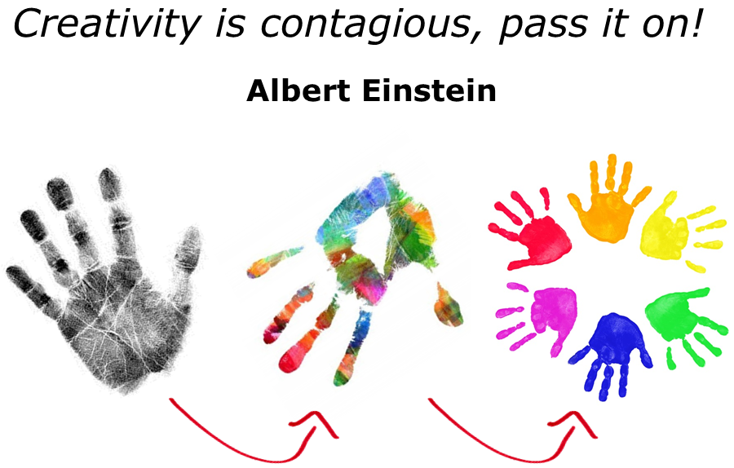
Τι σημαίνει έχω μία ιδέα;
Επιχειρηματικότητα ευκαιρίας - Επιχειρηματικότητα ανάγκης
H Καινοτομία στην ιδέα
Μια καλή ιδέα είναι αρκετή?

Slide 3
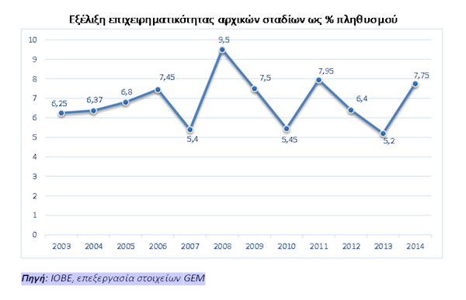

Slide 4

Εθνικό οικοσύστημα ενίσχυσης της επιχειρηματικότητας
Δράσεις Δημοσίων και ιδιωτικών Φορέων
Θερμοκοιτίδες
Σεμινάρια – Ημερίδες – Συνέδρια
Ευρωπαϊκά Προγράμματα

Slide 5
Προγράμματα Επιχειρηματικότητας
NBG Business Seeds
https://www.nbg.gr/el/nbgseeds
Hellenic Entrepreneurship Award
https://www.hellenicaward.com/gr/
Διαγωνισμός Καινοτομίας από ΣΕΒ
http://www.kainotomeis.gr/
Διαγωνισμός Επιχειρηματικών Ιδεών και Σχεδίων ΔΑΣΤΑ
http://dasta.uth.gr/
Διαγωνισμός Επιχειρηματικής Ιδέας ΟΠΑ
http://www.mke.aueb.gr/
Επιχειρηματικότητα Ανέργων
http://www.oaed.gr

Slide 6
Θερμοκοιτίδες- Κέντρα Εκπαίδευσης & Υποστήριξης
http://www.theegg.gr/
http://www.thessinnozone.gr/
http://www.technopolis.gr/
http://www.thestep.gr/
http://www.innovathens.gr/
http://www.aephoria.net/
http://www.cosmotestartup.gr/
http://metavallon.org/
http://www.technopolis.gr/mainpage
http://www.praksis.gr/el/
http://www.kemel.gr/
http://keak.gr/

Slide 7
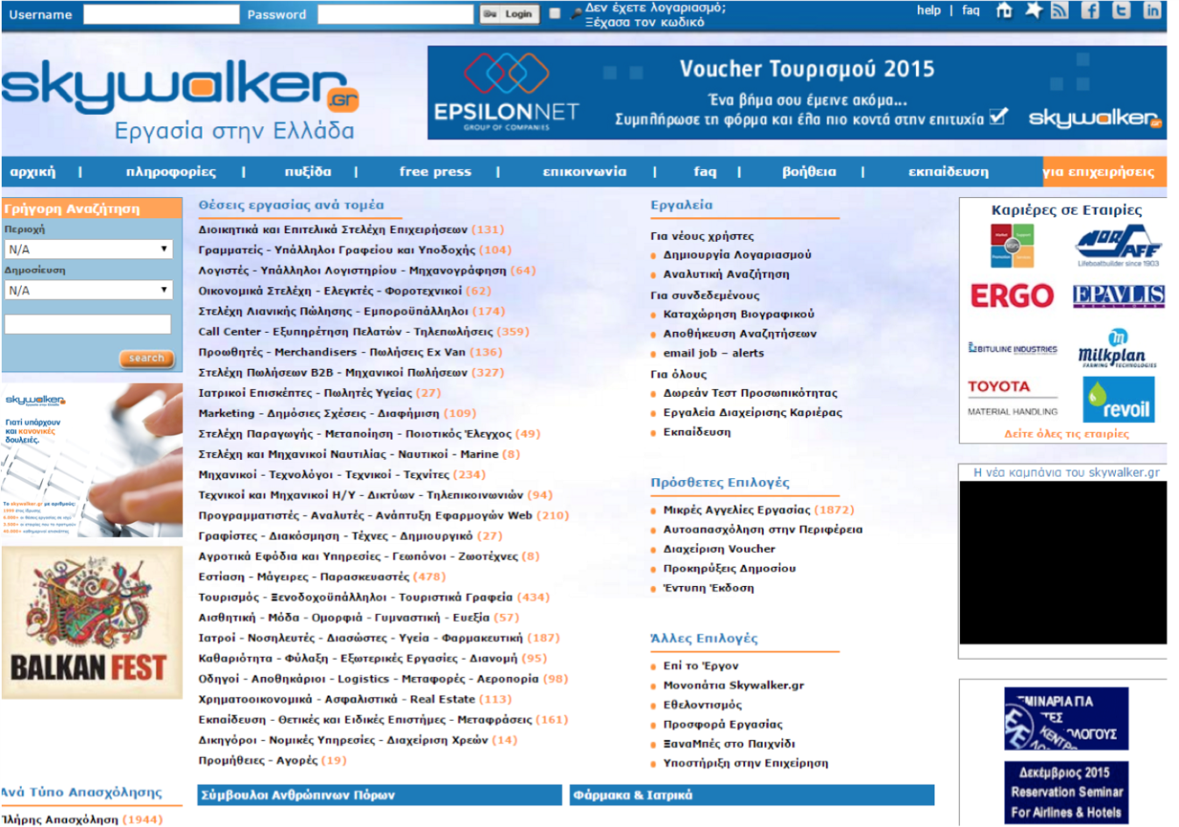

Αποτελεί το Νο1 job site στην Ελλάδα με πιστούς επισκέπτες από το 1999.

Slide 8

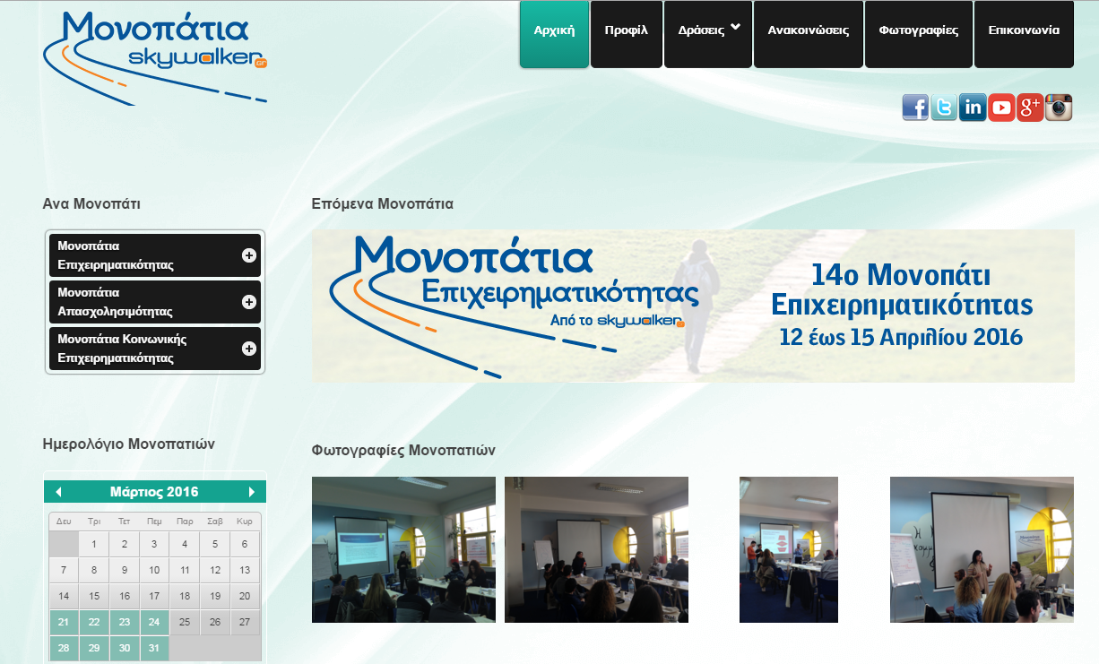

Slide 9
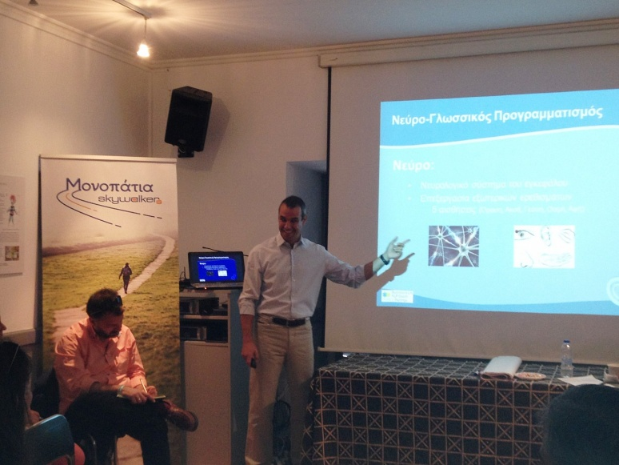
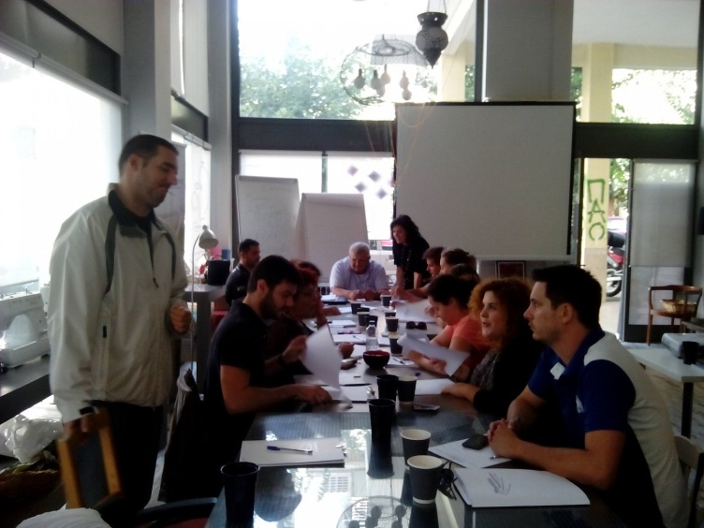
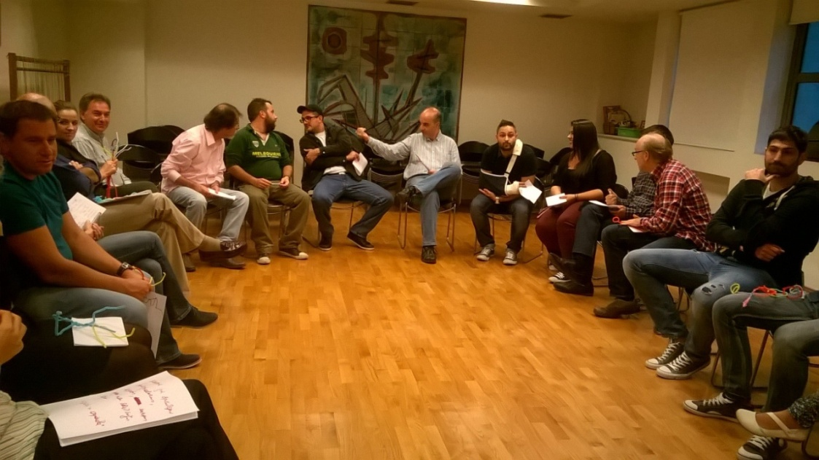
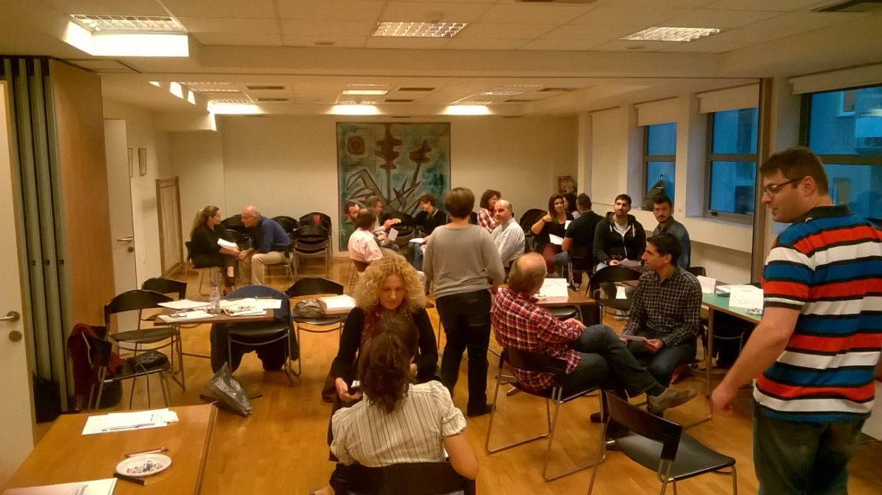

Slide 10

Σας ευχαριστώ πολύ

